Slide 1
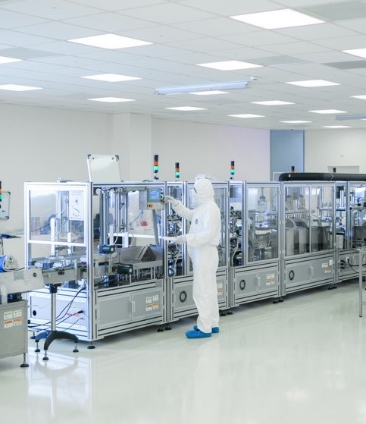
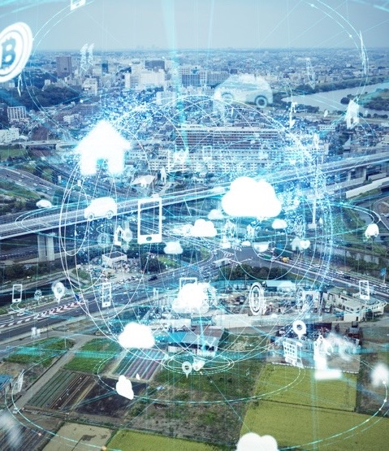
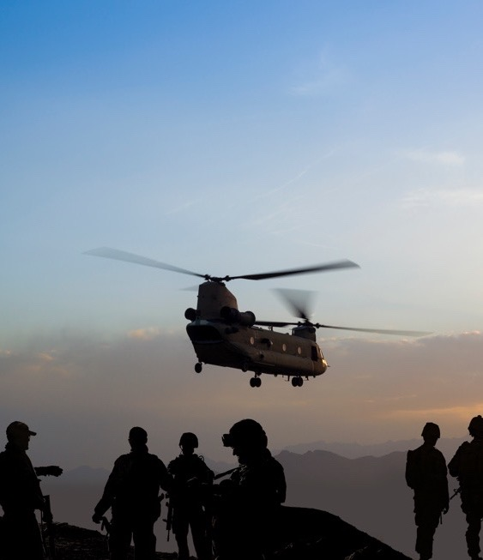
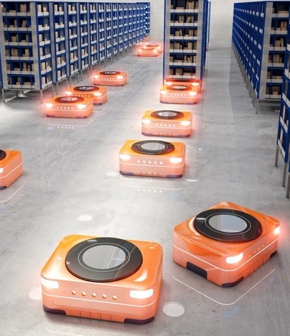
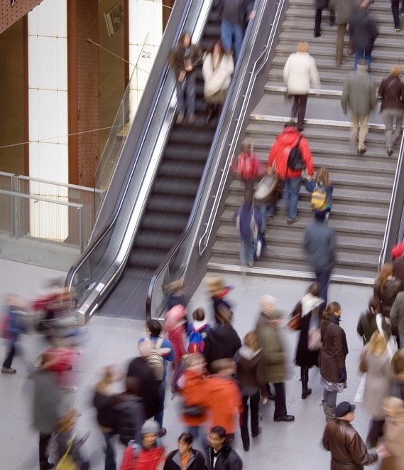
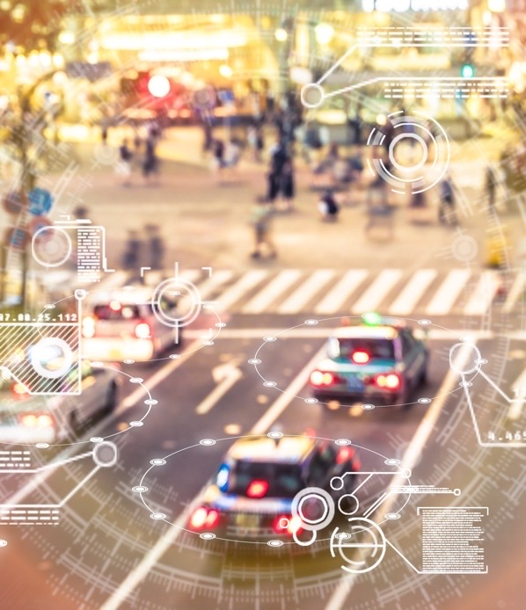
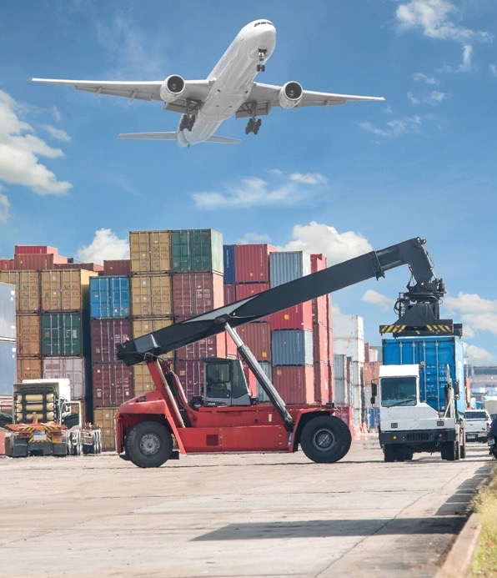

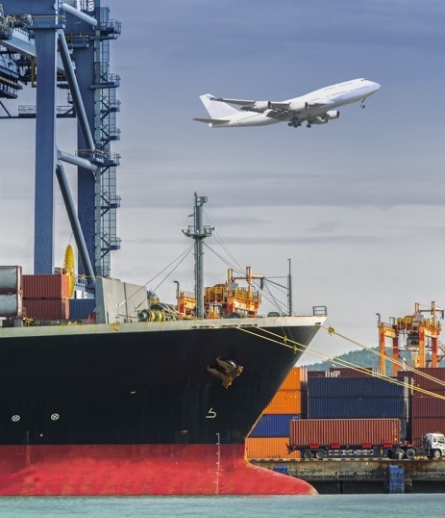
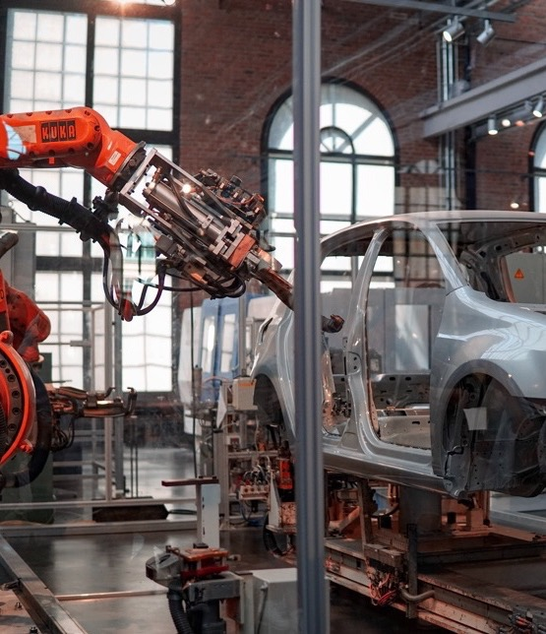
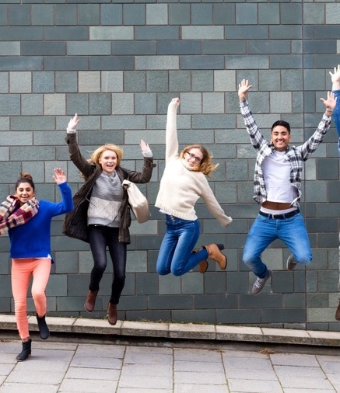
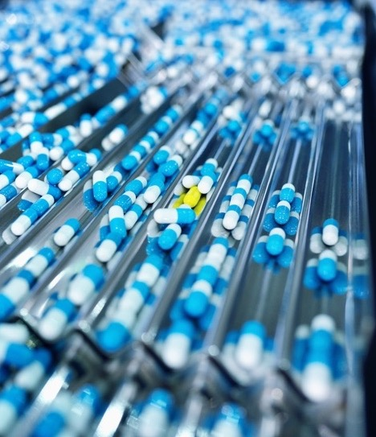

Slide 2

WELKOM
    Programma
Inloop - ontvangst | 14:00 - 14:15
Welkom door Bas Holland | 14:15 - 14:20
Thema presentaties | 14:20 – 15:20:
Smart Contracts - Jeroen Perquin
AVS - Bas Roozen
Robotisering - Daniël Telgen
Digitale atlas - Joost de Kruijf
Notes:
PROGRAMMA
> Inloop - ontvangst | 14:00 - 14:15
> Welkom door Bas Holland | 14:15 - 14:20
> Plenair inhoudelijk deel met korte thema presentaties:
o Smart Contracts - Jeroen Perquin | 14:20 - 14:35
o AVS - Bas Roozen | 14:35 - 14:50
o Robotisering – nader te bepalen | 14:50 - 15:05
o Digitale atlas - Joost de Kruijf | 15:05 - 15:20

Slide 3
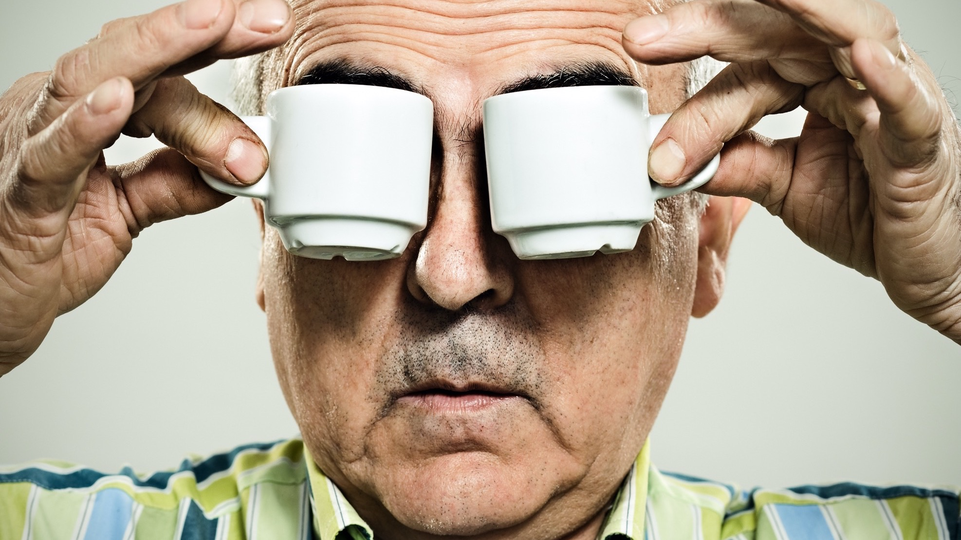
Koffie | 15:30 - 15:45

Slide 4
WELKOM
    Ronde tafel sessies
ronde 1 | 15:45 - 16:05
ronde 2 | 16:05 - 16:25
ronde 3 | 16:25 - 16:45
ronde 4 | 16:45 - 17:05
Demo markt:
Smart Contracts - demo door 2BSmart
AVS - demo door Enversed Studio’s
Robotisering – nader te bepalen
Digitale Atlas - demo door Team digitale atlas
Notes:
Onderlinge kennismaking via korte ronde tafel sessies (4 rondes van een kwartier met 5 minuten wisseltijd)
o ronde 1 | 15:45 - 16:05
o ronde 2 | 16:05 - 16:25
o ronde 3 | 16:25 - 16:45
o ronde 4 | 16:45 - 17:05
> Demo markt | 17:10 - 17:55
o Smart Contracts - demo door 2BSmart
o AVS - demo door Enversed Studio’s
o Robotisering – nader te bepalen
o Digitale Atlas - demo door Team digitale atlas

Slide 5
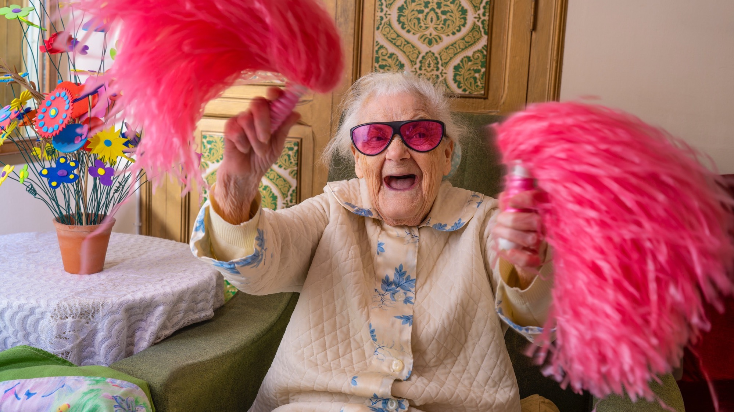
Borrellen, 18:00 – 19:00
Notes:
Korte plenaire afsluiting door Bas Holland | 17:55 - 18:00
> Netwerk borrel | 18:00 - 19:00

